Slide 1
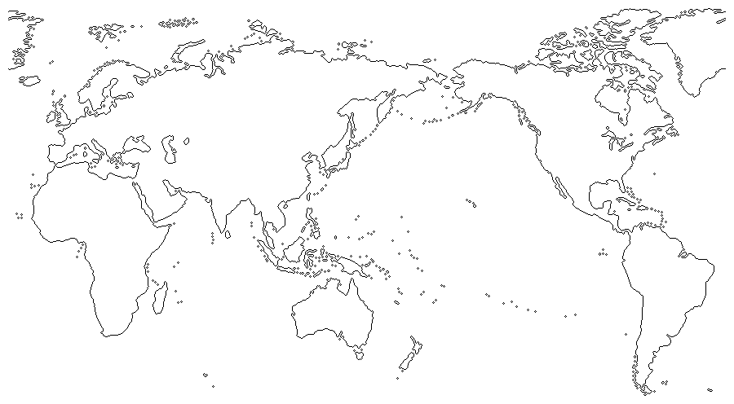
アルバータ大学EFNプログラム English for Nursing
募集情報
１）申込締切：2023年11月20日（月）17：00（厳守）
※保護者とも相談してください。
２）申込先 ：以下の方法により、参加を希望する旨を連絡してください。
・岐大生：TACT「看護学科学務係 事務連絡用」メッセージの宛先で「佐々木 彩
子」（看護学科准教授）を選択 （送信先が上手く見つからない方は、看護学
科学務係の稲垣さんにお問い合わせください。）
・名大生：outbound@t.gifu-u.ac.jp（グローカル推進機構・留学支援室）へメー
ルで連絡
３）募集定員：なし（ただし、参加希望者が少ない場合、実施されない可能性有り）
４）参加可否通知：2023年12月中旬（予定）
※大学メールアドレス宛に通知するため、転送設定をするなど、必ずメールを確認し
てください。
グローカル推進機構
Notes:
募集要項を一緒に確認する。

